Slide 1
小组组会
2019年2月27日

Slide 2
Latent Relational Metric Learning via Memory-based Attention for Collaborative Ranking
Yi Tay
Nanyang Technological University
Singapore
Luu Anh Tuan
Institute for Infocomm Research
Singapore
Siu Cheung Hui
Nanyang Technological University
Singapore
WWW 2018 A类
LRML（潜在关系度量学习）学习用户和项目交互之间的自适应关系向量，找到每个交互对之间的最优翻译向量

Slide 3
LRML针对的是在隐式数据上运行的推荐系统。
矩阵分解(MF)：用户和项目表示为矩阵，随后进行分解，对用户和项目之间的关系进行建模。
协作度量学习（CML）：提出了一种基于度量的学习方案，该方案最小化了正向交互的用户和项目向量（p和q）之间的距离，学习向量空间中的用户-用户相似性和项目-项目相似性。
Translation Vector
User
CML尝试将该对拟合到向量空间中的相同点。
/ Latent Relation
User
Item
CML：令 p ≈ q，会使所有的用户项目向量聚集于一点
LRML：p + r ≈ q，r为用户-项目关系向量。
Item

Slide 4
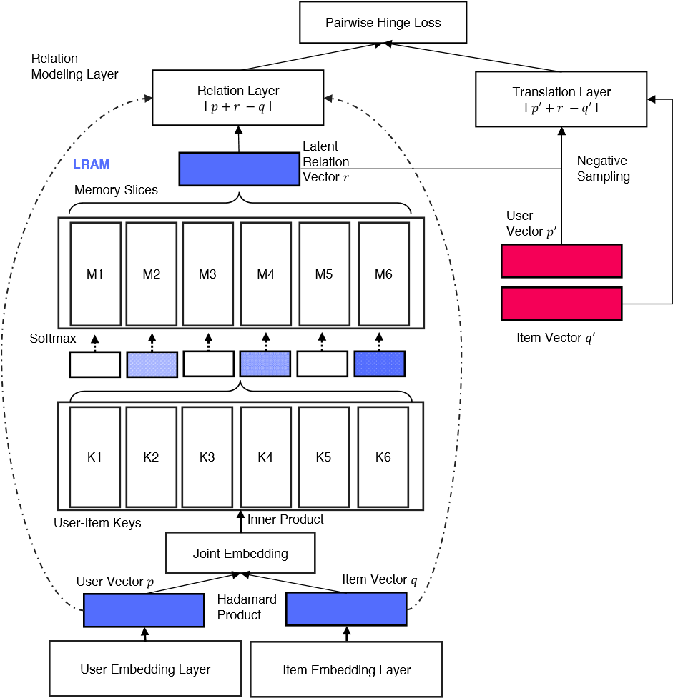

Relational Modeling Layer.评分函数
采用成对排序损失或铰链损失进行优化
得到潜在关系向量r
Softmax将a标准化，存储矩阵M，描述用户和项目之间的关系
关键矩阵K行切片ki，用户-项目键寻址，得到注意力向量a
ai = s^{T}ki
矩阵乘法，得到用户-项目联合嵌入向量s
s = p ⊙ q
用户p和项目q嵌入矩阵P和Q

Slide 5
数据集
Netflix Prize – 电影项目评级
MovieLens
IMDb – 电影推荐
LastFM – 音乐
Books – 图书
Delicious – Delicious Social Bookmarking System
Meetup – 基于事件的社交网络
Twitter

Slide 6
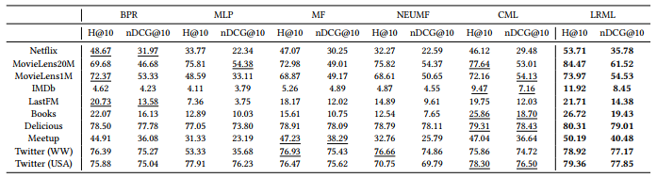
实验

Slide 7
1.基于注意力的记忆增强神经结构
2.用户项目对（p,q） - 分类 – 生成注意力向量 – 可视化
3.生成潜在关系向量r，发现相似用户-项目对具有相似的关系向量
4.利用潜在关系向量在度量空间中对用户-项目之间的关系进行建模
5.为用户行为作解释，以实现更好的推荐

